Slide 1
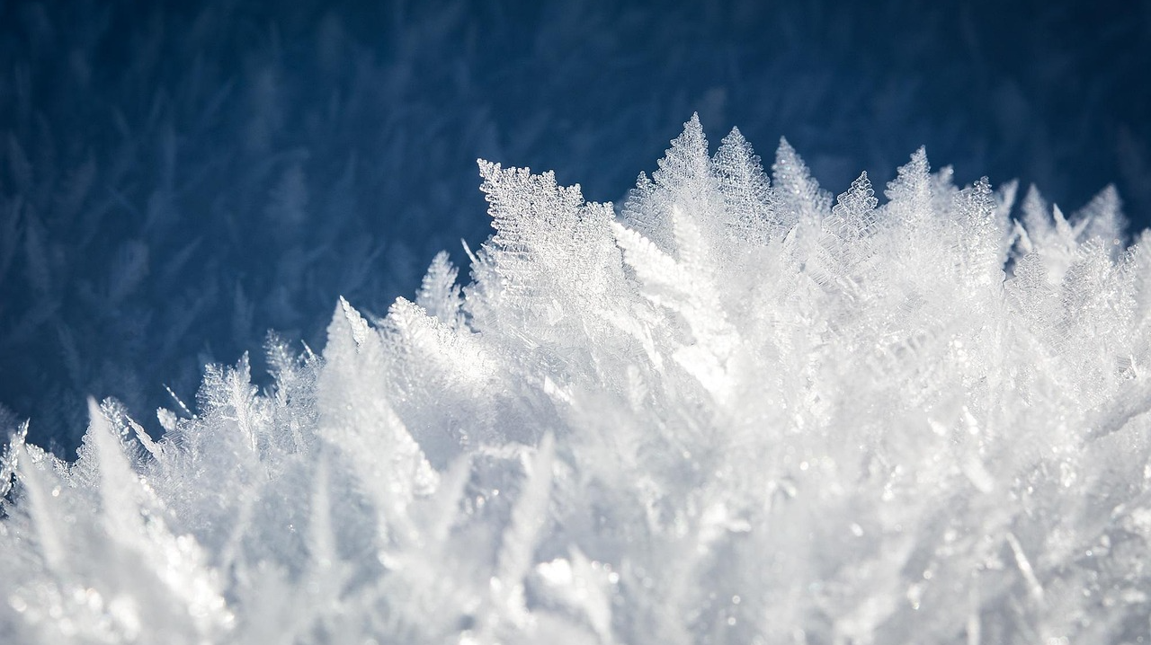
Kalevalainen runomitta
Paula Rahikainen

Slide 2
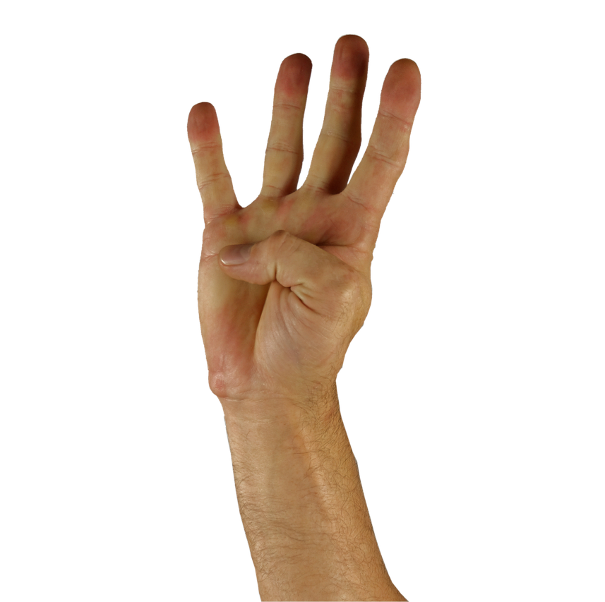
Nelipolvinen trokee
Neljä tavuparia säkeessä
Yleensä kahdeksan tavua
”ka-ma-nat ko-hot-tu-ko-hot”

Slide 3
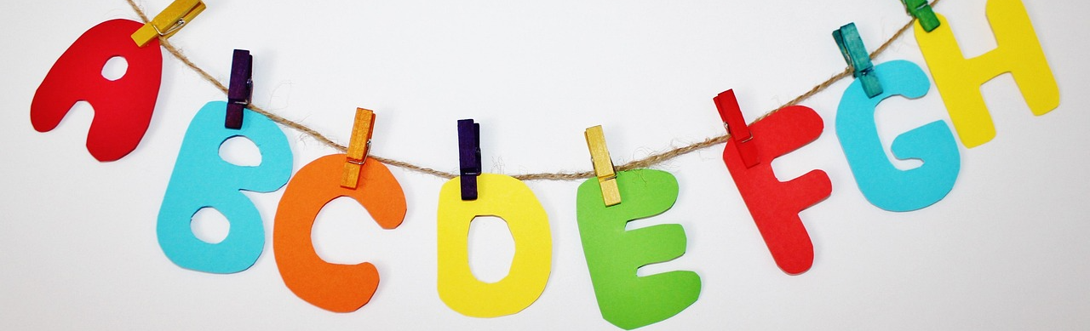
Alkusoinnut
Sanojen alut sointuvat keskenään
-> ”vaka, vanha Väinämöinen”

Slide 4
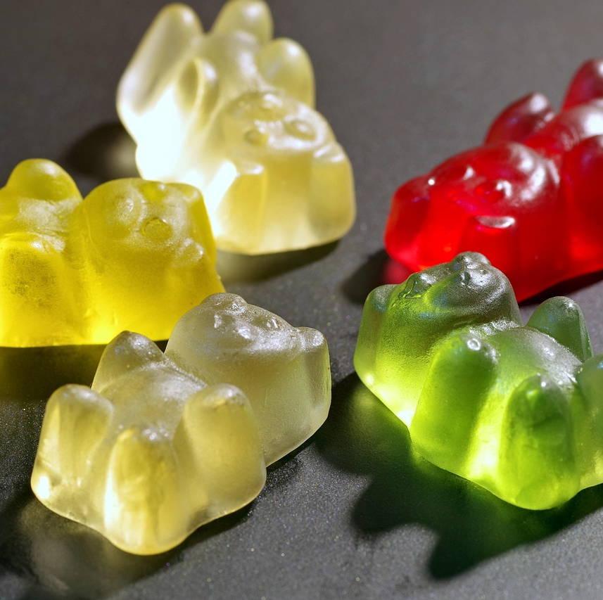
Toisto
Sama asia toistetaan usein hieman eri sanoin:
”Kamanat kohottukohot, ovet ilman auetkohot!”

Slide 5
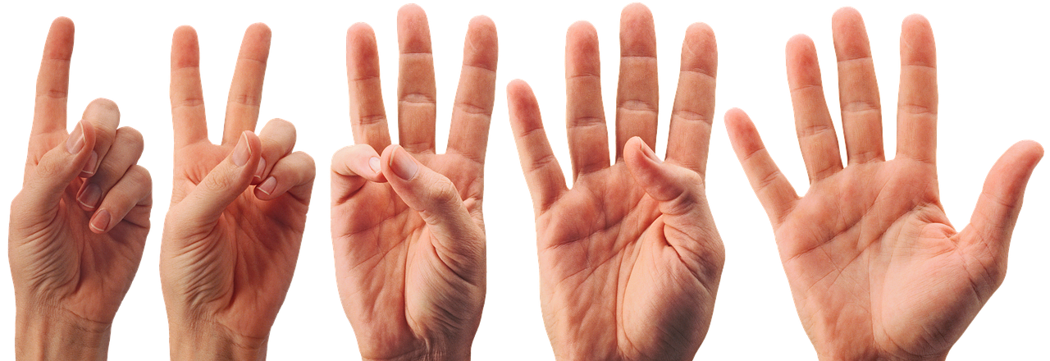
Sävellys
Usein 5-iskuinen eli 5/4-rytmitetty musiikkityyli.

